Slide 1
Code States Project #2
박해성

Slide 2
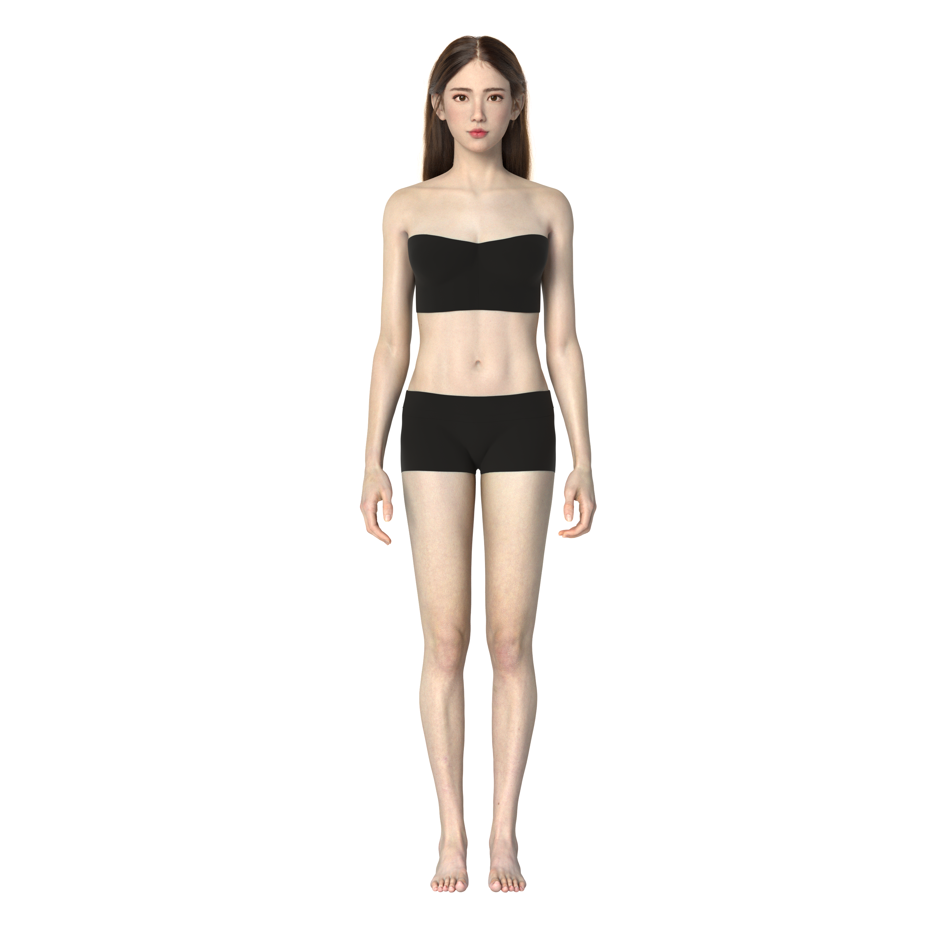
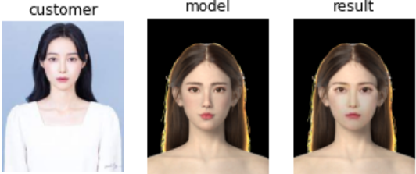
프로젝트 목표
+

Slide 3
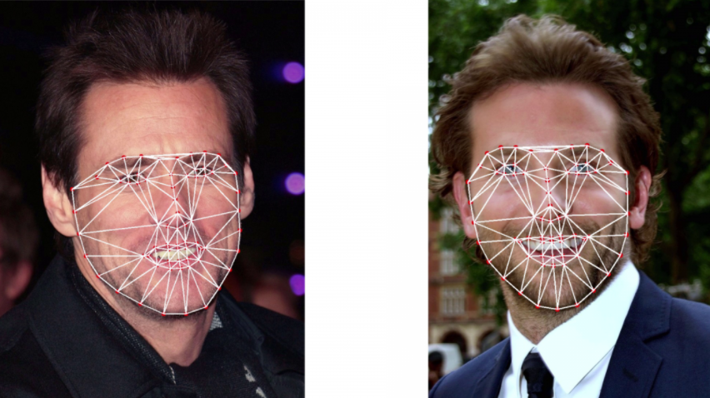
Dlib facelandmark

Slide 4
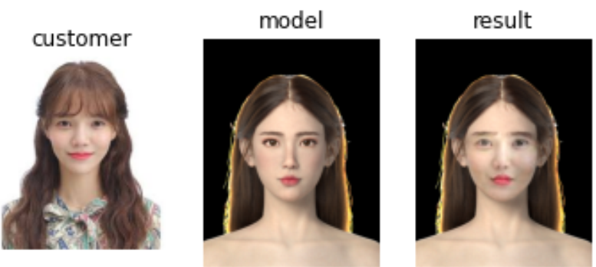
face landmark test
정면의 사진에서 얼굴을 잘 인식하지만 이목구비의 차이가 많이 나는 경우에 어색하게 느껴짐.

Slide 5
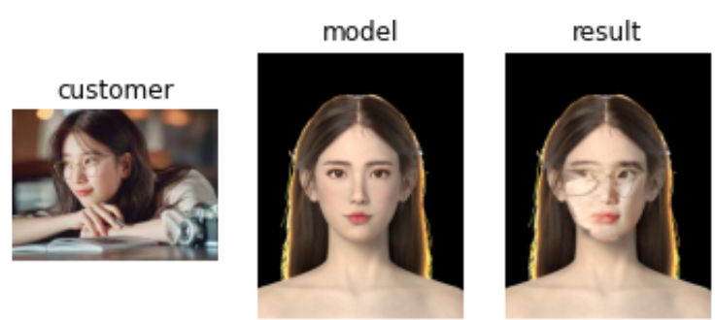
face landmark test

Slide 6
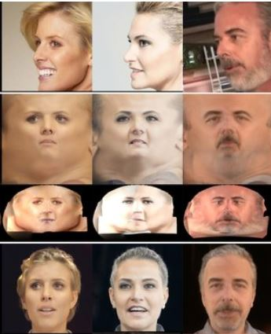
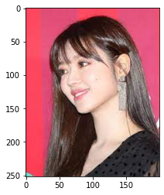
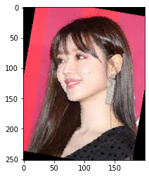
face alignment
얼굴의 평형을 맞춤 -> 각도가 많이 돌아가면 해상도 저하
옆모습을 앞모습으로 바꿔주는 작업이 필요
gan을 이용한 결과

Slide 7
아쉬웠던 점
옆모습이 어색한 점을 해결하지 못했음.
데이터가 부족하여 다양한 모델을 사용하지 못함.

